Slide 1
CHỦ ĐỀ NGHỆ THUẬT TIỀN SỬ THẾ GIỚI VÀ VIỆT NAM
Bài 3: TÚI GIẤY ĐỰNG QUÀ TẶNG

Slide 2
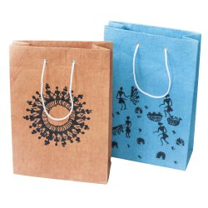
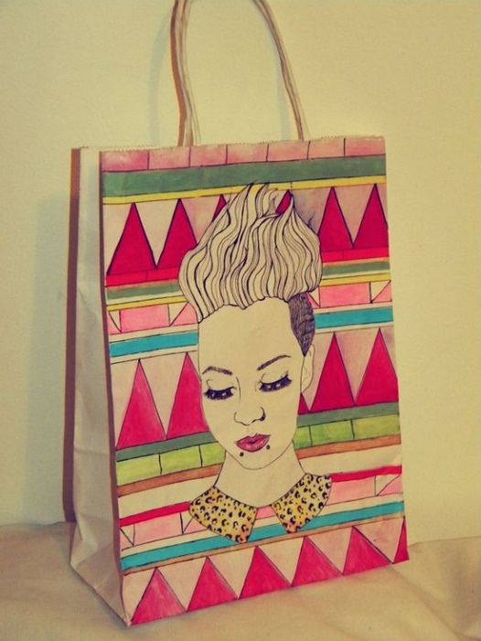

Bài 3: TÚI GIẤY ĐỰNG QUÀ TẶNG
I- Khám phá các hình thức túi giấy Cấu tạo của túi
Quai túi
Khoá túi
Thân túi
Hoạ tiết trang trí

Slide 3
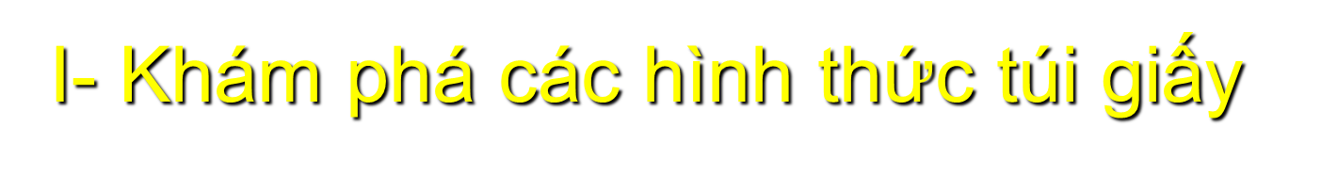
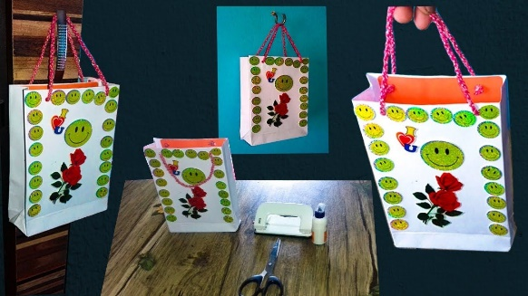
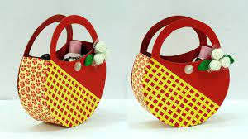
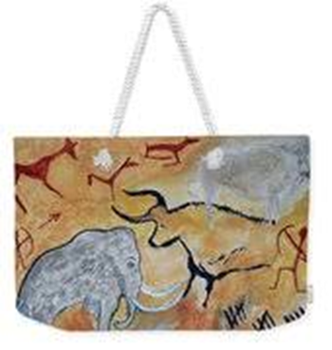
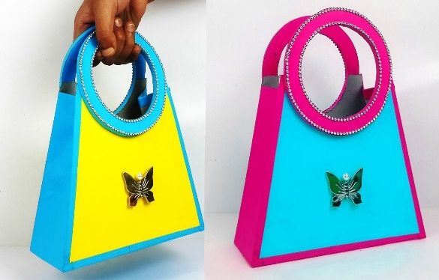
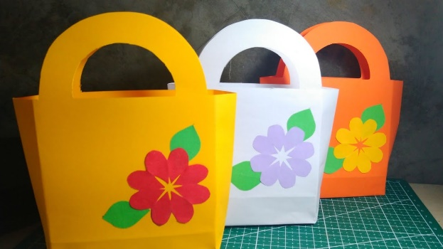
Bài 3: TÚI GIẤY ĐỰNG QUÀ TẶNG
- Em có nhận xét gì về kiểu dáng của túi xách?
- Túi xách thường có những bộ phận nào?
- Họa tiết trang trí thường là?
- Các họa tiết đó thường được trang trí như thế nào?
- Chất liệu của túi xách?
- Theo thể loại trang trí nào?
- Em có nhận xét gì về màu sắc của túi xách?

Slide 4

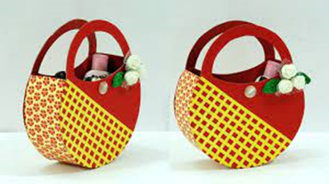
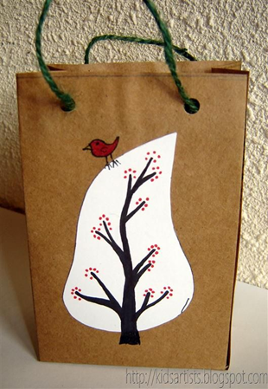


- Túi xách thường được sử dụng những họa tiết gì để trang trí?
- Các họa tiết đó thường được trang trí như thế nào?
- Túi xách có nhiều kiểu dáng: Vuông, chữ nhật, hình trăng khuyết..
- Túi có thân, đáy, khóa, quai xách hoặc dây đeo…
- Em có nhận xét gì về màu sắc của túi xách?
- Trong cuộc sống túi xách có tác dụng gì?
Túi xách thường được làm bằng những chất liệu gì?
Theo thể loại trang trí nào?

Slide 5

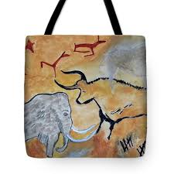
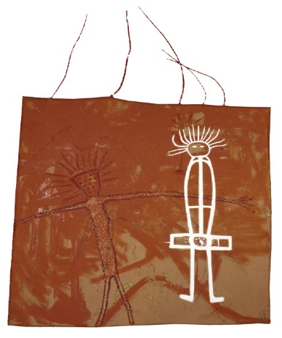
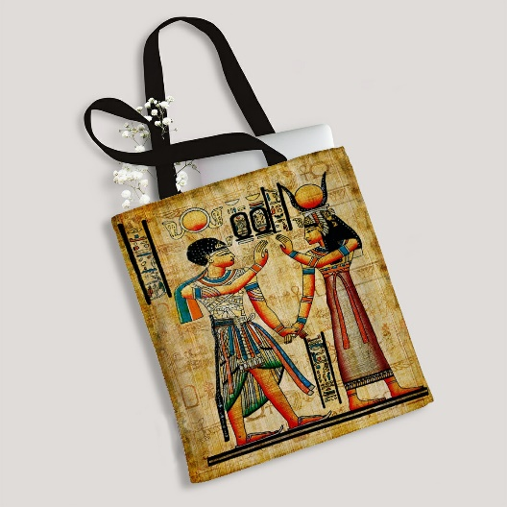
- Túi xách có nhiều kiểu dáng: Vuông, chữ nhật, hình trăng khuyết
- Túi có thân, khóa, quai xách hoặc dây đeo.
- Thân túi được trang trí họa tiết: Hoa, lá, hình kỉ hà…
- Thường trang trí tự do, xen kẽ...
- Túi xách thường được làm bằng những chất liệu gì?
- Theo thể loại trang trí nào?
- Em có nhận xét gì về màu sắc của túi xách?
- Trong cuộc sống túi xách có tác dụng gì?

Slide 6
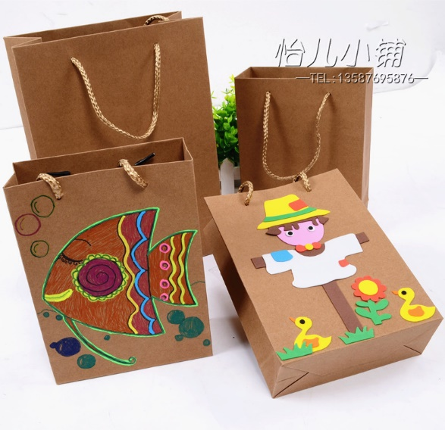
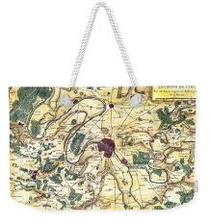
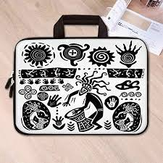
- Túi xách có nhiều kiểu dáng: Vuông, chữ nhật, hình trăng khuyết.
- Túi có thân, đáy, khóa, quai xách hoặc dây đeo…
- Thân túi thường được trang trí họa tiết: Hoa, lá, hình kỉ hà…
- Trang trí tự do, xen kẽ...
- Túi thường được làm bằng giấy.
- Thuộc thể loại trang trí ứng dụng
- Em có nhận xét gì về màu sắc của túi xách?
- Trong cuộc sống túi xách có tác dụng gì?

Slide 7




Đựng đồ
Trang trí thời trang

Slide 8
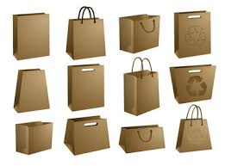
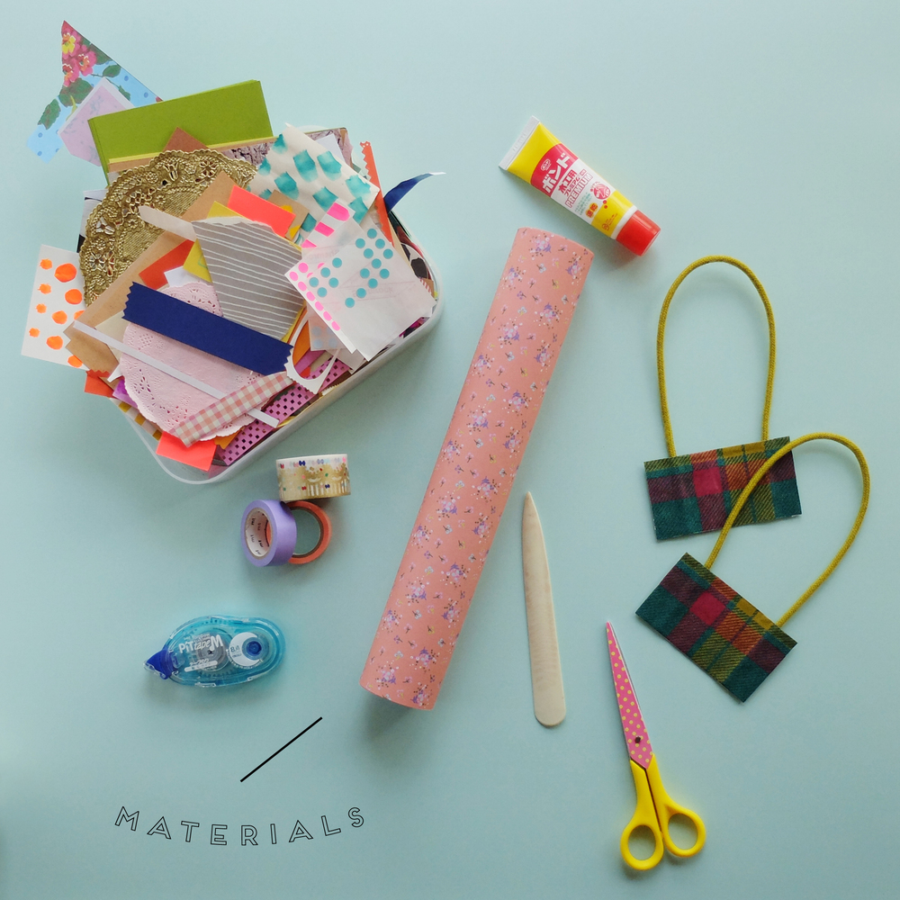
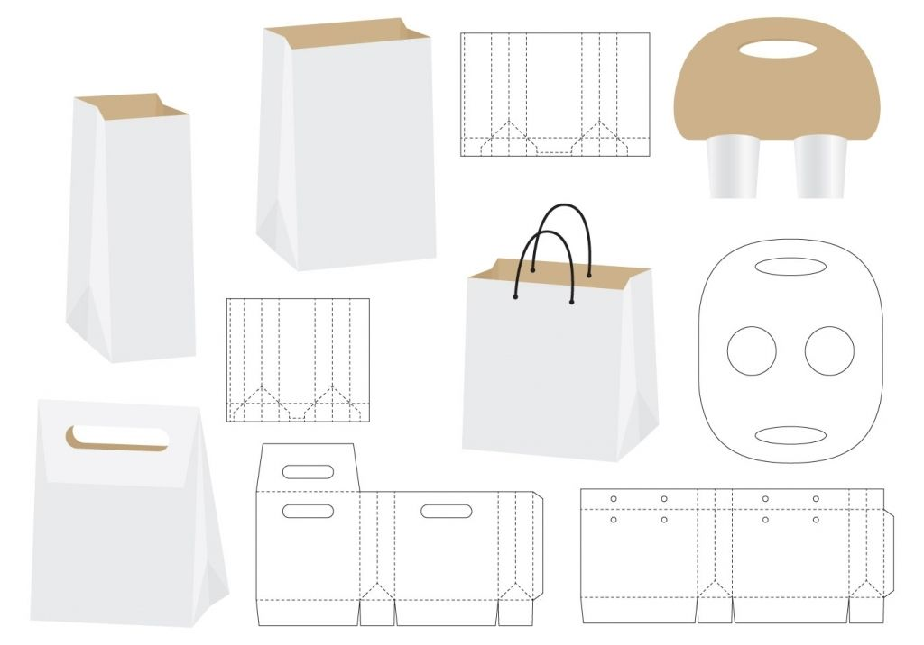
Bài 3: TÚI GIẤY ĐỰNG QUÀ TẶNG
II. Cách thiết kế tạo dáng túi đựng bằng giấy
1. Xây dựng ý tưởng

Slide 9
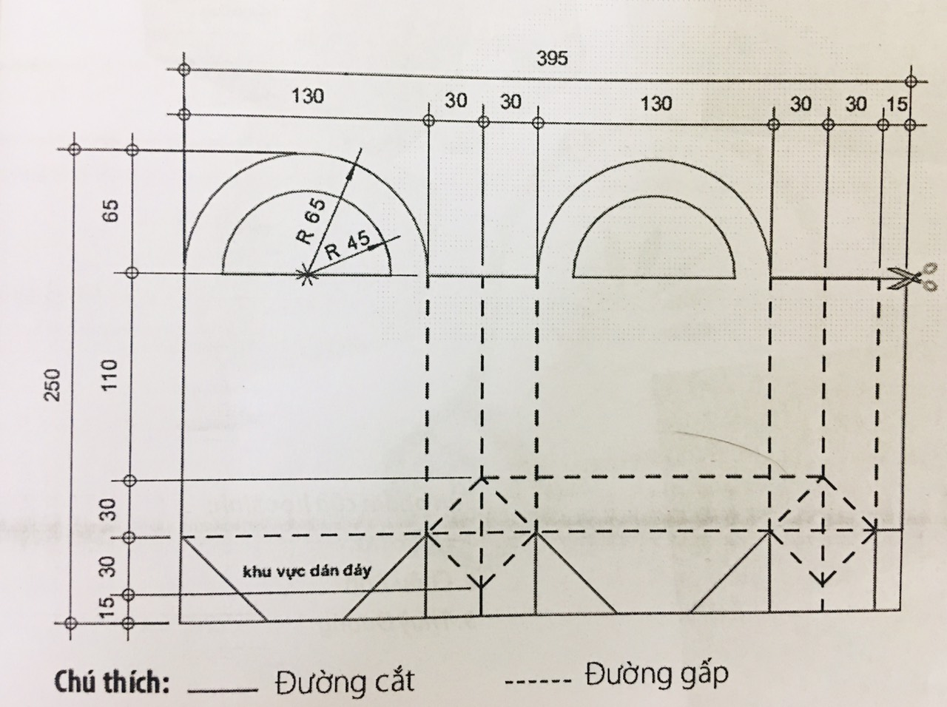
Bài 3: TÚI GIẤY ĐỰNG QUÀ TẶNG
II. Cách thiết kế tạo dáng túi đựng bằng giấy
2. Phác thảo và triển khai bản vẽ kỹ thuật

Slide 10
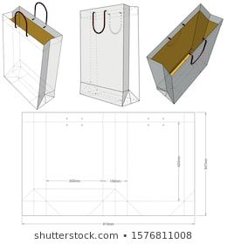
II. Cách thiết kế tạo dáng túi đựng bằng giấy
3. Cắt gấp dán hoàn thiện sản phẩm

Slide 11
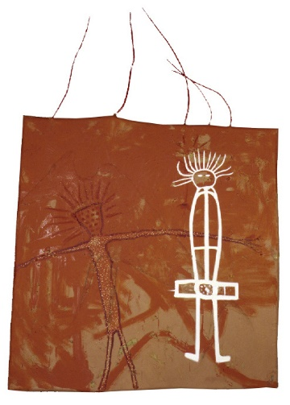

Bài 3: TÚI GIẤY ĐỰNG QUÀ TẶNG
II. Cách thiết kế tạo dáng túi đựng bằng giấy
4. Trang trí túi giấy với hình vẽ thời tiền sử
Bài mẫu

Slide 12
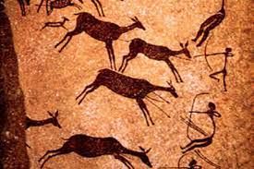
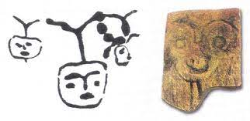
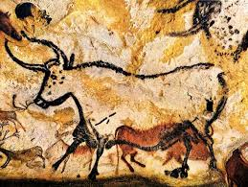
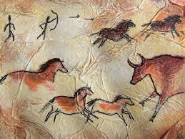
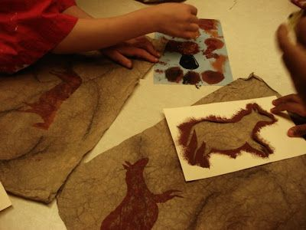
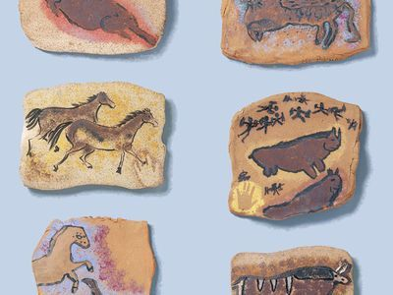
Bài 3: TÚI GIẤY ĐỰNG QUÀ TẶNG
II. Cách thiết kế tạo dáng túi đựng bằng giấy
4. Trang trí túi giấy với hình vẽ thời tiền sử
Hình vẽ thời tiền sử

Slide 13
Bài 3: TÚI GIẤY ĐỰNG QUÀ TẶNG
III. Luyện tập sáng tạo
Tạo dáng và trang trí một chiếc túi xách giấy theo ý thích.
Kích thước, chất liệu giấy: Giấy bìa, giấy xi măng
IV. Nhận xét - Đánh giá
V. Dặn dò
Hoàn thành sản phẩm, chuẩn bị chủ đề:
Lễ hội quê hương - Bài 1: Nhân vật 3D từ dây thép

